Slide 1
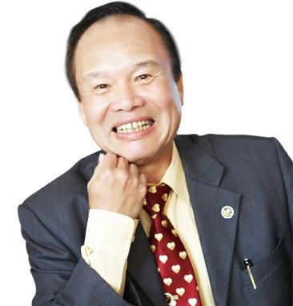
從貧寒到富貴的傳奇
游勝雄

Slide 2

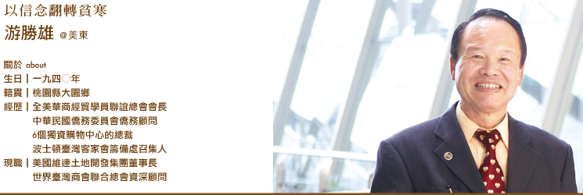
從貧寒到富貴的傳奇

Slide 3
游爺爺的小時候
游爺爺民國30年出生於大園鄉埔心村，二次世界大戰期間，父親不詳，母親改嫁。由祖父母撫養，祖父母相繼病逝，當年的游爺爺，只有四歲，因無錢買棺，只能沿街乞討，湊足木材費，草草安葬。

Slide 4
游爺爺的小時候
祖父母離世後﹐依靠貧困的伯父長大。在他童年六、七歲的時候，就開始看牛、種菜、犁田、插秧、割稻、除草，樣樣農活都會做。上小學的時候，別的同學都有鞋穿，只有他是「赤腳上陣」的，即使在冬天裡也是穿著短褲頭，長期被編為大園鄉特級貧戶(孤兒)。

Slide 5
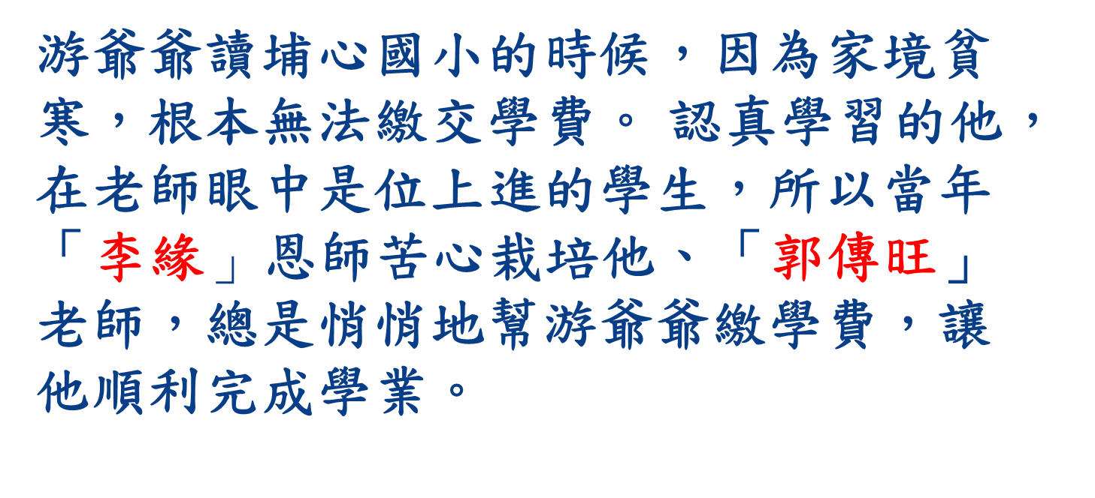
游爺爺的小時候
游爺爺讀埔心國小的時候，因為家境貧寒，根本無法繳交學費。 認真學習的他，在老師眼中是位上進的學生，所以當年「李緣$」$恩師苦心栽培他、「郭傳旺」老師，總是悄悄地幫游爺爺繳學費，讓他順利完成學業。

Slide 6
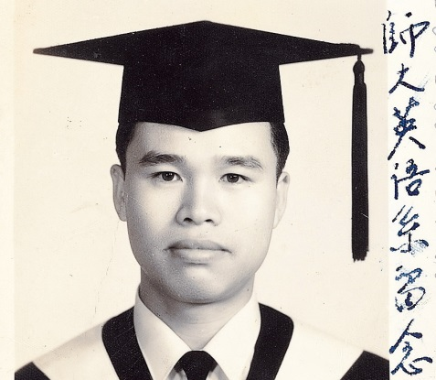
游爺爺的小時候
游爺爺是埔心國小第9屆第二名的畢業生，大園國中第一屆第一名的畢業生，保送台北師範學院。曾任教台北市幸安國小、桃園市埔心國小、台北市士林國中訓導主任。好學不倦的游爺爺，參加自費出國留學考試及格。

Slide 7
歷盡艱辛完成學業
1970年(民國59年)，游爺爺借了2500美元(台幣約7萬5千)，遠渡重洋，從台灣飛到美國去求學。一到波士頓，游爺爺立即寄還1200美元借款回台灣，從此開始了他艱辛的新人生旅程。

Slide 8
歷盡艱辛完成學業
新移民的第一難關?
語言問題~為了迅速解決這個問題﹐游爺爺立即去哈佛語言學校進修英文。

Slide 9
歷盡艱辛完成學業
新移民的第二難關?
衣、食、住、行及學費的問題~由於靠舉債到美國﹐面臨龐大的經濟壓力﹐必須在學習英語的同時，過著半工半讀的生活，所以他選擇了去華人開的中餐館工作。

Slide 10
闖出一條求生之道
初入中餐館，沒有甚麼技術，只好做洗碗工，月薪僅有350美元(台幣10500元)。為了儘快籌措到足夠的學費和基本生活支出，游爺爺以驚人的吃苦耐勞精神，多幹了一份夜班清潔工的工作。就這樣日夜苦幹的過了一年起早貪黑的日子。

Slide 11
闖出一條求生之道
從日班的洗碗工晉升為廚房打雜，月薪有375美元。
由於工作認真負責，能吃苦耐勞，深得老闆及員工好評，職位不斷的晉升到廚師。
英文進步飛快，他又從廚房轉到餐廳。這時月收入已可達1000-1200美元(3萬到3萬6千台幣)，在當時算是一份很不錯的收入了。

Slide 12
闖出一條求生之道
游爺爺對工作的態度是學不厭多，做一行愛一行，走到哪裡學到哪裡。餐館裡每一項業務技術都學到手，就連酒吧的調酒技術也學會，因此餐館內沒有任何一項工作能難得倒他。就在這兩年內，他憑自己堅毅的意志力，累積出餐館經營運作的一套經驗。為自己闖出了一條可在美國求生之道。

Slide 13
兩年後~圓留學之夢
1972年(民國61年)，到阿肯色州的大學去上課，在大學裡，他也是四處找工作賺學費和生活費，先後做過水泥工、木工和油漆工。
游爺爺辛勤的學習和工作，在短短一年裡就拿到了碩士文憑。接著也被哈佛大學接受。

Slide 14
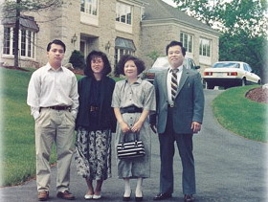
移民美國~一家團圓
1973年(民國62年)，游太太帶兒女從台灣移民來美，到波士頓團圓﹐為家庭生活向哈佛大學申請休學，他決定重返波士頓的餐館工作。

Slide 15
奠定基礎~創業有成
1976年(民國65年)，游勝雄在麻州的華森市開設了第一間屬於自己的台灣飯店﹐開啟了創業興家之路。
1979年(民國68年)，在哈佛廣場增開了一家名為「大千一號餐廳」的中餐館。
1980年(民國69年)又開了一家名為「好味道」的飯店。
1981年(民國70年)年在波士頓比肯街開了「大千二號餐廳」飯店。
1982年(民國71年)年在波靈屯開了「泰台皇宮大酒店」。

Slide 16
不斷學習精進的游爺爺
1985年(民國74年)重新進入哈佛大學設計與建築研究所，修研完成土地開發，營建修繕，工商住房，購物中心等基礎課程，轉向房地產發展。

Slide 17
創業有成 跨足房地產
創業有成的游爺爺，仍努力思索著:如何才能做一些必須是「看得見﹑摸得著﹑管得了」的投資項目。在經過評估計後﹐他選擇了看得見﹑摸得著的房地產投資。
在經營餐館時，游爺爺就曾因為要解決一些員工的住宿問題而買過幾幢房子。隨著餐館買賣的流動，房子也曾出租過。可是，由於他的全部精力都投入到餐館業上去，所以他出租的一些房子因管理疏漏而引起過麻煩。但這個經驗讓他變得更精明，在投資房地產時選擇容易管理的項目。

Slide 18
創業有成 跨足房地產
1987年(民國76年)的房地產業正處於低潮，這給游爺爺的發展房地產業提供了最有利的天時。再加上他誠懇善良的人和基礎，促成他走向了一條「看得見，摸得著，管得了」的房地產經營事業成功之道。
如今，他已經是有六個獨資大型購物中心的總裁和兩個房地產合股業務的持股人﹐這輩子是不愁吃穿了。

Slide 19
昔日人助我，我今要助人
踏上富貴之門的游勝雄先生，念念不忘當年栽培他讀書上學的母校及恩師。他懷著「滴水之恩﹐湧泉以報」的感恩之心，1981年(民國70年)起先後捐助了善款給母校，埔心國小、大園國中、近年來連續捐助大園國小、南崁國小、溪海國小等，每學期每班級前二到三名清寒與優等成績獎學金。

Slide 20
昔日人助我，我今要助人
捐獻善款給一些老年貧寒的鄉親補助金。
認養了一些因家中不幸突生變故的孩子。
認養了台灣家扶中心12個有困的學生，幫助他們繼續升學。

Slide 21
昔日人助我，我今要助人
參加了濟世扶貧的慈濟基金會，而且不辭勞苦的親身參與國際賑災活動，先後去過墨西哥、委內瑞拉、薩爾瓦多、多明尼加和瓜地馬拉等地。做為救災探勘先遣人員﹐總在第一時間趕往最需要幫助的災區。

Slide 22
善念善行結善果
游爺爺覺得「捨」和「施」都會獲得心靈上真正的快樂。信奉佛教的他，每次總是以無求之心去行善，因為善念，所以總是有好運在前頭等著他。游爺爺認為這是神佛鼓勵他多行善事，出身貧苦的他，最能體恤別人的困難，因為善念善行，成就了游爺爺從貧寒到富貴的傳奇人生。

Slide 23
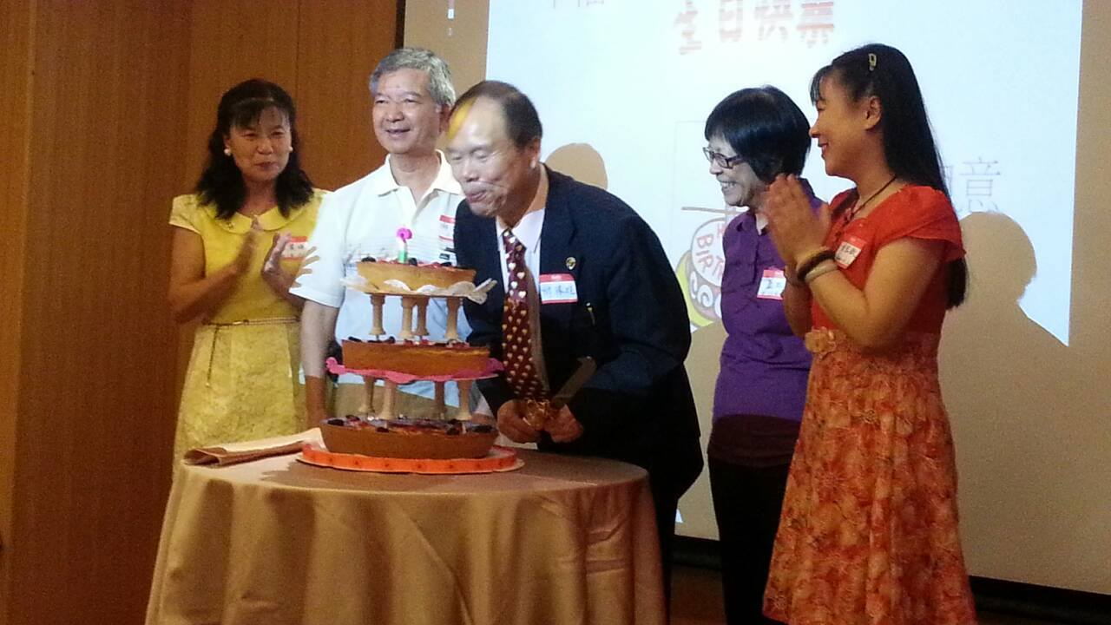
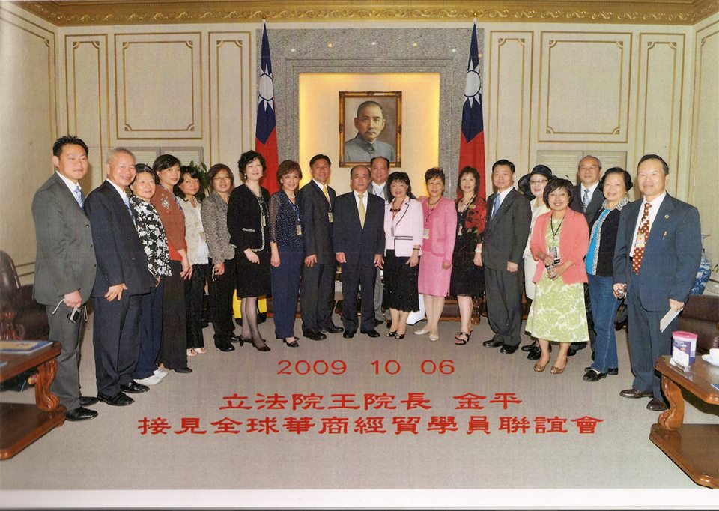
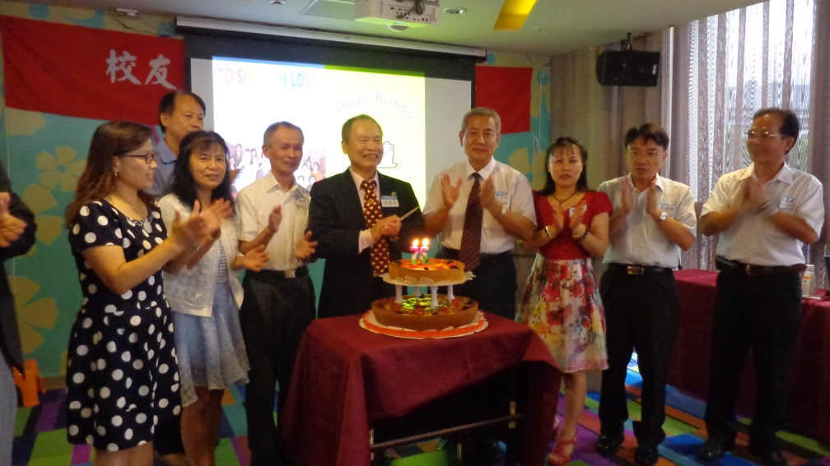
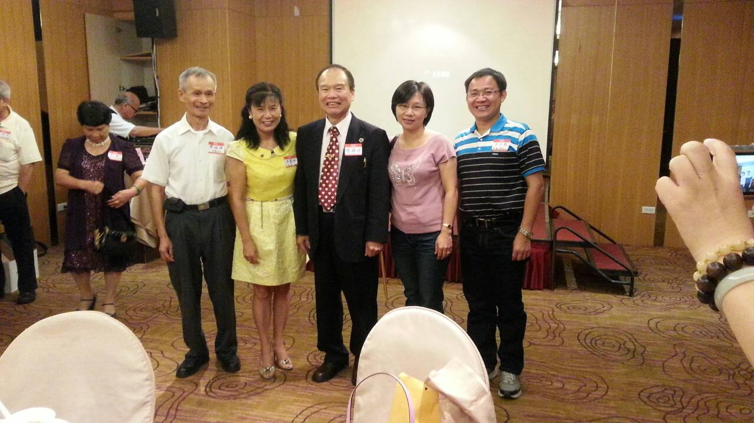
「游」講徵答

Slide 24
「游」講徵答
1.聽完從貧寒到富貴的傳奇，請問故事中的主角叫什麼名字?
游勝雄

Slide 25
「游」講徵答
2.游爺爺小時候由誰照顧?
祖父母

Slide 26
「游」講徵答
3.祖父母過世後，游爺爺投靠誰?
伯父

Slide 27
「游」講徵答
4.游爺爺是讀哪一個國小畢業的?
埔心國小

Slide 28
「游」講徵答
5.曾經幫助過游爺爺的老師是誰?
李緣、郭傳旺

Slide 29
「游」講徵答
6.游爺爺是哪一所國中畢業的?第幾名畢業?
大園國中，第一名畢業

Slide 30
「游」講徵答
7.游爺爺去哪一個國家留學?
美國

Slide 31
「游」講徵答
8.留學時遇到哪兩個難關?
語言
食衣住行和學費問題

Slide 32
「游」講徵答
9.游爺爺如何克服難關?
去哈佛語言學校進修英文
去華人開的中餐館打工

Slide 33
「游」講徵答
10.游爺爺打工時，做過什麼工作?
洗碗工、清潔工、油漆工、木工、水泥工……

Slide 34
「游」講徵答
11.游爺爺在台灣捐助了很多獎學金，請問總共捐助幾所學校?
五所

Slide 35
「游」講徵答
12.游爺爺做了許多的善事，請說出兩件?

Slide 36

平凡中的不平凡!
游爺爺
有您真好!

